Slide 1
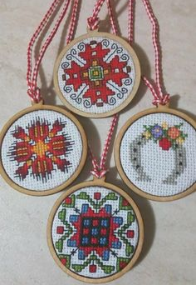
Оберіг, що захистить мене та нашу Україну
Бойко Ірина, консультант
КУ ЦПР «Освітня траєкторія»
м. Дніпро

Slide 2
Ще 100 років тому, досліджуючи вишивку, Володимир Стасов відмітив: «У народів давнього світу орнамент ніколи не містив у собі жодної зайвої лінії, кожна рисочка мала своє особливе значення… це – складна мова , послідовна мелодія, яка має свою мету і призначена не тільки для ока, але також для розуму й почуттів».
Кожна літера – це вишитий символ, кожен символ – це потужний оберіг.

Slide 3
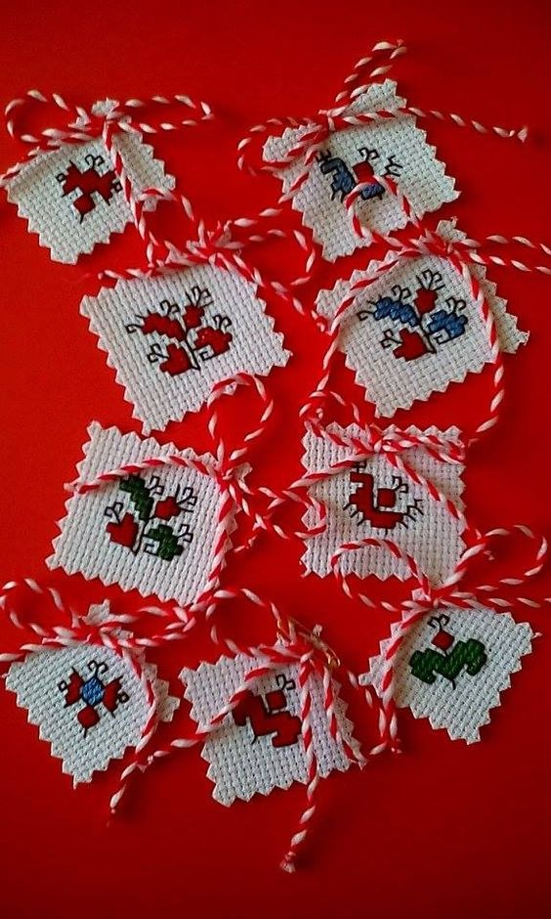
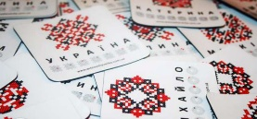
Зараз вишивка сприймається тільки як декоративний елемент, але для наших предків вона мала велике значення. Вони могли буквально «читати» вишивку як книги, тому що кожен символ в орнаменті має своє значення.

Slide 4
Це не просто кола, ромби, гілки і спіралі, ці фігури створювались десятки століть тому як унікальні символи. У часи, коли наші предки володіли магічним зв’язком зі світом Природи: рослин, тварин, небесних світил. Символами Сонця, Землі, Всесвіту, Роду вони малювали свою долю, відтворюючи їх на полотні, виписуючи таємничі древні знаки як заклинання, як обереги, як коди свого роду. Саме тому вони прикрашали свої вироби найпростішими орнаментами.

Slide 5
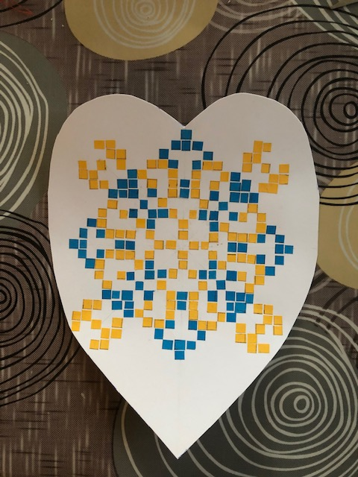
Зараз є можливість зашифрувати слова, назви міст та власне ім'я у схему українського орнаменту, який нагадує QR-код. Кожна літера - це вишитий символ, кожен символ - це потужний оберіг. Абетку та її тлумачення видав у своїй книзі Володимир Підгірняк, дослідник української писанки та вишивки. Шляхом аналізу народної творчості прикарпатського краю, він виявив певні закономірності в орнаментах, які наштовхнули його на виявлення в них закодованої інформації.

Slide 6
Ось так виглядають звичні поширені імена українців, які закодували в українській вишивці. Знайди і своє ім'я!
Зробити свою унікальну схему ви можете за допомогою онлайн-конструктора для створення унікального національного українського орнаменту.

Slide 7
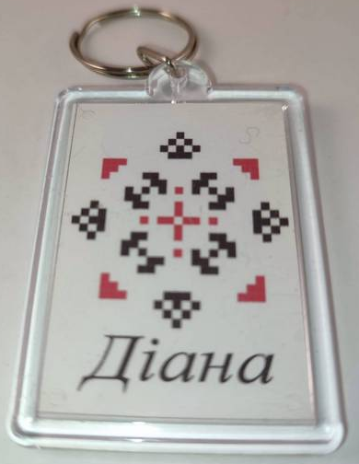
Для учнів початкової школи пропонуємо виконати умовну вишивку по клітинкам зошита
Учням 5 – 7 класів можна виконати декоративну роботу у техніці мозаїки з кольорових квадратів

Slide 8
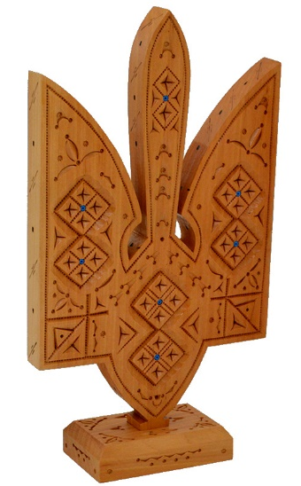
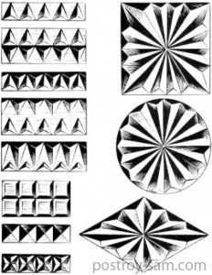
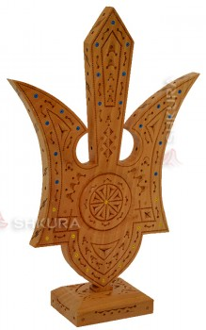
На уроках трудового навчання пропонуємо виконати вишивку хрестиком або бісером.
А під час занять технічною працею можна виконати
навидь використовуючи геометричне різьблення.

Slide 9
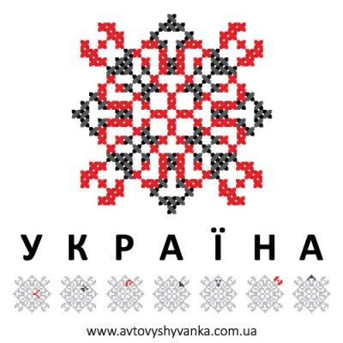
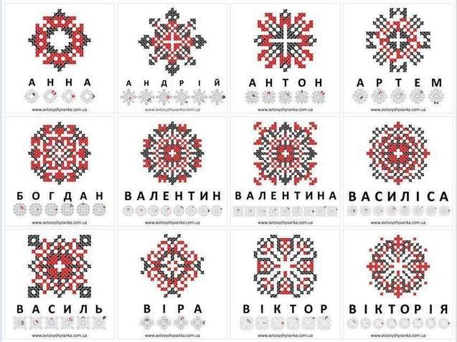
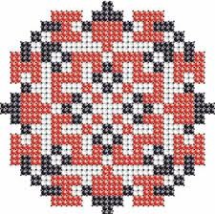
Українські імена, зашифровані в народній вишивці
Знайди своє ім'я на Інтернет сторінці
https://vyshyvalochka.com.ua/ua/ua-cross-stitch-sets/Dantel_nabory_nitkami/dantel_obereg

Slide 10
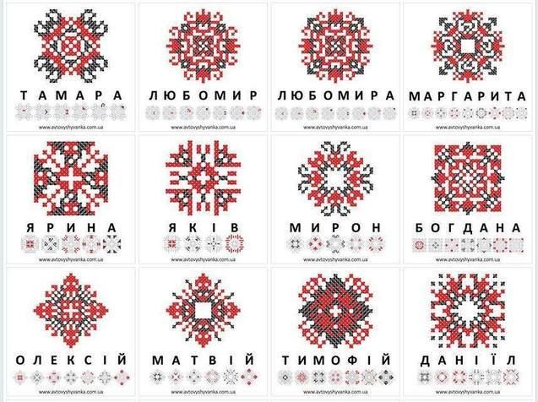
Закодовані імена в українській вишиванці
Знайди своє ім'я на Інтернет сторінці
https://uamodna.com/articles/zakodovani-imena-v-ukrayinsjkomu-ornamenti/

Slide 11
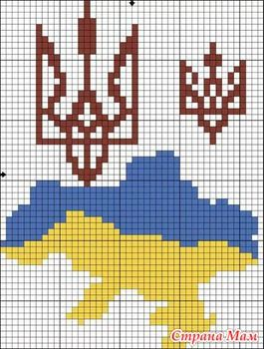
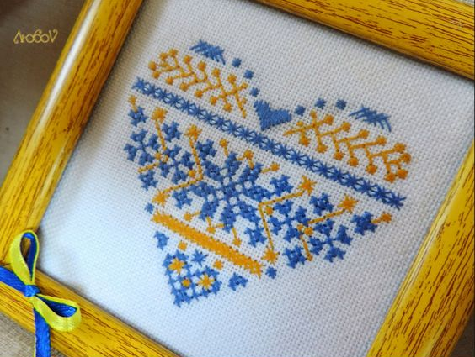
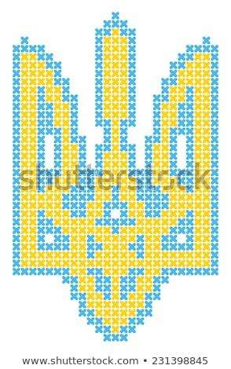
Вишивайте на здоров'я!

Slide 12
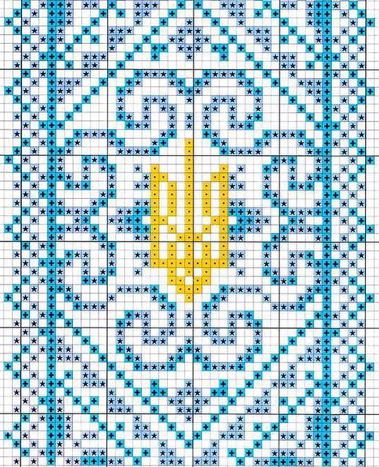
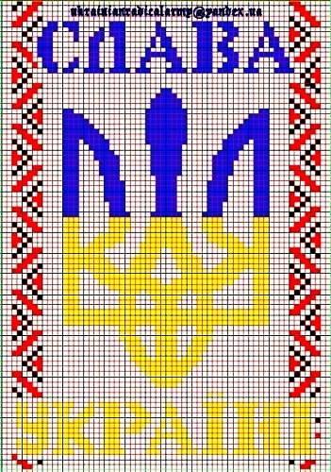
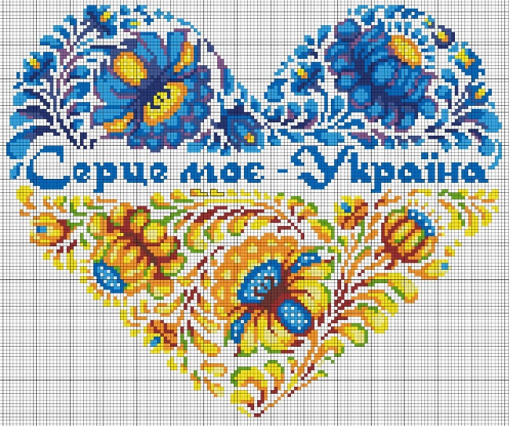
СЛАВА УКРАЇНІ!

